Slide 1
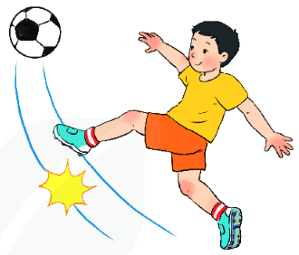
Video:

Slide 2
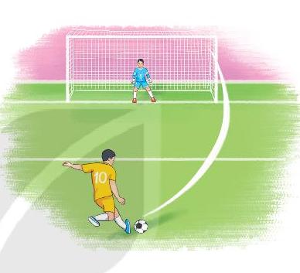

Em hãy quan sát hình sau và đọc nội dung sgk:
Phân tích hoạt động của một cầu thủ thực hiện quả đá phạt như thế nào?

Slide 3
Một số hoạt động của cầu thủ khi thực hiện đá phạt đền:
Mắt liên tục xác định vị trí của thủ môn báo lên não.
Não ghi nhớ vị trí thủ môn
Não đánh giá xem góc nào của cầu môn là sơ hở nhất.
Sải bước, lấy đà và sút má trong chân trái vào cầu môn.

Slide 4
Không ai nhìn thấy bộ não làm việc như thế nào nhưng trong mọi hoạt động có ý thức của con người, bộ não đều phải thực hiện một nhiệm vụ quan trọng đấy chính là Xử lý thông tin

Slide 5
BÀI 2:
XỬ LÍ THÔNG TIN

Slide 6
Bài 2: XỬ LÍ THÔNG TIN
1. Xử lí thông tin:
Mắt theo dõi thủ môn đối phương, vị trí quả bóng và khoảng cách giữa khoảng cách giữa quả bóng tới khung thành.
Câu hỏi 1: Bộ não
của cầu thủ nhận được thông tin từ những bộ phận nào?

Slide 7
Bài 2: XỬ LÍ THÔNG TIN
1. Xử lí thông tin:
Thông tin về vị trí và động tác của thủ môn đối phương, vị trí quả bóng và khoảng cách giữa quả bóng tới khung thành
Câu hỏi 2: Thông tin nào được bộ não cầu thủ ghi nhớ và sử dụng khi đá phạt?

Slide 8
Bài 2: XỬ LÍ THÔNG TIN
1. Xử lí thông tin:
Bộ não dùng kinh nghiệm để xử lí thông tin về vị trí của thủ môn thành điểm sơ hở khi bảo vệ khung thành, từ đó chuyển thành thông tin điều khiển đôi chân của cầu thủ.
Câu hỏi 3: Bộ não
biến đổi thông tin nhận được thành thông tin nào?

Slide 9
Bài 2: XỬ LÍ THÔNG TIN
1. Xử lí thông tin:
Bộ não chuyển thông tin điều khiển đến hệ thống cơ bắp, thành những thao tác vận động toàn thân, đặc biệt là sự di chuyển của đôi chân, thực hiện cú sút phạt với hiệu quả cao nhất.
Câu hỏi 4: Bộ não chuyển thông tin điều khiển thành thao tác nào của cầu thủ?

Slide 10
Bài 2: XỬ LÍ THÔNG TIN
1. Xử lí thông tin:
Câu hỏi 5: Quá trình xử lí thông tin của bộ não gồm những bước nào?

Slide 11
Bài 2: XỬ LÍ THÔNG TIN
1. Xử lí thông tin:
Bộ não cầu thủ nhận thông tin từ mắt=> Thu nhận thông tin
2. Thông tin được ghi nhớ: vị trí và động tác của thủ môn, vị trí quả bóng, khoảng cách giữa bóng tới khung thành. => Lưu trữ thông tin
3. Bộ não dùng kinh nghiệm để xử lí thông tin về vị trí của thủ môn thành điểm sơ hở khi bảo vệ khung thành, từ đó chuyển thành thông tin điều khiển đôi chân của cầu thủ.=> Xử lí thông tin
4. Bộ não chuyển thông tin điều khiển đến hệ thống cơ bắp, thành những thao tác vận động toàn thân, đặc biệt là sự di chuyển của đôi chân, thực hiện cú sút phạt với hiệu quả cao nhất.=> Truyền thông tin

Slide 12
Bài 2: XỬ LÍ THÔNG TIN
1. Xử lí thông tin:
 Quá trình xử lí thông tin của con người gồm bốn hoạt động:
Thu nhận thông tin.
Lưu trữ thông tin.
Biến đổi thông tin.
Truyền thông tin.

Slide 13
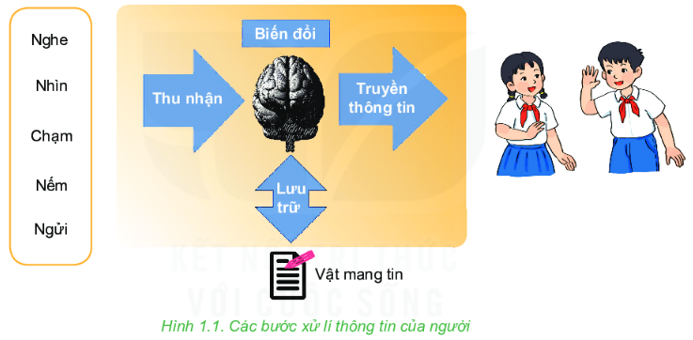
Bài 2: XỬ LÍ THÔNG TIN
1. Xử lí thông tin:

Slide 14
Bài 2: XỬ LÍ THÔNG TIN
2. Xử lí thông tin trong máy tính:
 Máy tính là công cụ hiệu quả để thu nhận, lưu trữ, xử lí, và truyền thông tin.
Hãy cho biết tên các thiết bị vào, thiết bị
ra, bộ xử lí và bộ nhớ?

Slide 15
Thiết bị vào để thu nhận thông tin: bàn phím, chuột, máy quét…
Thiết bị ra để truyền hoặc chia sẻ thông tin: màn hình, máy in…
Bộ xử lí để biến đổi thông tin bằng cách thực hiện chương trình máy tính do con người biết ra.
Bộ nhớ để lưu trữ thông tin: đĩa quang, đĩa từ, thẻ nhớ…
Như vậy: Máy tính có đủ bốn thành phần thực hiện các hoạt động xử lý thông tin

Slide 16
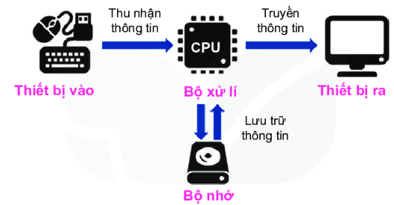
Bài 2: XỬ LÍ THÔNG TIN
2. Xử lí thông tin trong máy tính:
Xử lý thông tin
Các bước xử lí thông tin của máy tính

Slide 17
Em hãy nêu ví dụ về việc máy tính giúp con người trong các hoạt động sau và so sánh hiệu quả thực hiện việc đó khi có sử dụng và khi không sử dụng máy tính?
a)Thu nhận thông tin
b) Hiển thị thông tin
c) Xử lí thông tin
d) Truyền thông tin
+ Soạn thảo văn bản, tính toán số học
+ Chuyển văn bản thành giọng nói và ngược lại
+ Dịch tự động từ văn bản và từ hình ảnh
+ Các ứng dụng di động, thông minh có hỗ trợ của Internet
(thời tiết, thời sự, tìm đường, mua hàng, thanh toán...)

Slide 18
LUYỆN TẬP
Câu 1.
- Vật mang tin xuất hiện trong bước nào của quá trình xử lí thông tin?
- Bộ nhớ có là vật mang tin không?
Trả lời:
- Vật mang tin xuất hiện trong hoạt động lưu trữ của quá trình xử lí thông tin.
- Bộ nhớ ngoài là vật mang tin

Slide 19
LUYỆN TẬP
Câu 2. Phân loại những công việc theo hoạt động xử lí thông tin.
Quan sát đường đi của một chiếc tàu biển.
Ghi chép các sự kiện của một chuyến tham quan.
Chuyển thể một bài văn xuôi thành văn vần.
Thuyết trình chủ đề tình bạn trước lớp.
Thu nhận thông tin
Truyền thông tin
Lưu trữ thông tin
Xử lý thông tin

Slide 20
* Máy tính có đủ 4 thành phần thực hiện các hoạt động xử lý thông tin:
- Thiết bị vào để thu nhận thông tin: bàn phím, chuột, máy tính,…
- Thiết bị ra để truyền hoặc chia sẻ thông tin: màn hình, máy in, loa,..
- Bộ xử lí để xử lí thông tin bằng cách thực hiện chương trình máy tính do con người viết ra.
Bộ nhớ để lưu trữ thông tin: đĩa quang, đĩa từ, thẻ nhớ,...
* Máy tính giúp con người xử lí thông tin hiệu quả, nhanh chóng do nó có thể thực hiện nhanh các lệnh tính toán chính xác, xử lí thông tin, lưu trữ thông tin với dung lượng lớn và hoạt động bền bỉ.

Slide 21
VẬN DỤNG
Giả sử em được đi chơi xa nhà, em hãy phân tích các bước xử lí thông tin liên quan đến việc lên kế hoạch cho chuyến đi.
Phân tích hoạt động thành các bước xử lí thông tin:
Thu nhận thông tin:
(2) Lưu trữ thông tin:
(3) Xử lý thông tin:
(4) Truyền thông tin:
Đi đâu? Với ai? Xem gì? Chơi gì? Ăn gì? Mặc gì?
Ghi chép nội dung chuẩn bị kế hoạch cho chuyển đi vào giấy hoặc sổ.
Chuyển nội dung phức tạp thành dạng sơ đồ hóa, kẻ bảng,… để hình dung được toàn thể kế hoạch.
Trao đổi với người lớn, cô giáo để cũng cố kế hoạch. Chia sẻ với bạn trong lớp để hoàn thiện kế hoạch và tổ chức hoạt động.

Slide 22
2. Em hãy liệt kê những lợi ích của máy tính ở một trong các lĩnh vực sau đây để thấy rõ hiệu quả của việc xử lí thông tin bằng máy tính.
a) Y tế b) Giáo dục c) Âm nhạc d) Hội họa
e) Xây dựng f) Nông nghiệp g) Thương mại h) Du lịch
Lời giải:
Những lợi ích của máy tính trong các lĩnh vực là:
a) Y tế: máy tính giúp việc lưu trữ thông tin của bệnh nhân dễ dàng và tiện lợi hơn.
b) Giáo dục: máy tính giúp việc học có thể dễ dàng kết nối hơn khi ở những vị trí địa lí khác nhau và dễ dàng kết nối đến với nguồn tri thức khổng lồ.
c) Âm nhạc: việc truyền thông và quảng bá âm nhạc đến với mọi người dễ dàng hơn rất nhiều nhờ máy tính.
d) Hội họa: việc tạo ra những sản phẩm hội họa trên máy tính dễ dàng và dễ dàng lưu trữ hơn.
e) Xây dựng: việc lên kế hoạch và có được những bản vẽ thiết kế nhanh chóng và dễ dàng chỉnh sửa hơn rất nhiều nhờ máy tính.
f) Nông nghiệp: nhờ có máy tính mà việc tiêu thụ sản phẩm dễ dàng hơn và người nông dân cũng dễ dàng tiếp cận đến những kĩ năng canh tác để nâng cao năng suất dễ dàng hơn.
g) Thương mại: thương mại đang rất phát triển nhờ máy tính nhờ việc bán hàng qua mạng với những kênh bán hàng tiện lợi đối với việc bày sản phẩm và tiếp cận đến khách hàng dễ dàng hơn.
h) Du lịch: việc tìm hiểu vị trí và địa điểm du lịch cũng dễ dàng hơn khi có máy tính.

